Slide 1
Z-Function &
Manacher
215
Dua algoritma linear untuk awalan dan palindrom
String · Day 215

Slide 2
00
Sebelum Mulai
Materi ini tentang apa, dan kapan ia dipakai

Slide 3
Penjelasan Sederhana
Z-function dan Manacher: dua pola pencocokan cepat.
BAYANGKAN SEPERTI INI
DI DALAM SOAL
Untuk setiap posisi dalam sebuah kata, tanyakan: mulai dari sini, berapa huruf yang sama persis dengan awal kata?
Z-function: z[i] = panjang awalan terpanjang yang juga dimulai di posisi i.
Kalau kamu sudah tahu jawaban untuk posisi sebelumnya, sebagian jawaban posisi sekarang bisa disalin — tidak perlu diperiksa ulang.
Z-box: rentang cocok terjauh yang sudah diketahui. Nilainya dipakai ulang agar totalnya O(n).
Untuk palindrom, periksa dari titik tengah dan melebar ke kedua sisi.
Manacher: untuk tiap pusat, hitung radius palindrom terpanjang.
Karena palindrom itu simetris, jawaban di sisi kiri bisa dipantulkan ke sisi kanan.
Manacher memakai simetri palindrom yang sudah ditemukan untuk melewati pemeriksaan yang jelas akan berhasil.
INTINYA
Keduanya memakai prinsip yang sama dengan KMP: jangan periksa ulang apa yang sudah terbukti cocok.

Slide 4
Materi Ini Tentang Apa
Dua algoritma linear yang menjawab pertanyaan berbeda dengan kerangka yang sama persis: apa yang sudah dicocokkan tidak perlu dicocokkan ulang.
Z-function mengukur kemiripan ekor dengan kepala
z[i] adalah panjang awalan terpanjang dari string yang juga muncul mulai posisi i. Satu array menjawabnya untuk semua posisi sekaligus.
Kotak-z menyimpan hasil kerja sebelumnya
Ruas [l, r] yang sudah diketahui merupakan awalan dipakai untuk menebak nilai posisi berikutnya, sehingga perbandingan tidak diulang dari nol.
Manacher memakai kerangka yang identik
Ganti kotak awalan dengan ruas palindrom, ganti rumus cerminnya, dan kamu mendapat semua palindrom dalam O(n).
Penyisipan pemisah menyatukan ganjil dan genap
String #a#b#a# selalu berpanjang ganjil, sehingga hanya ada satu jenis pusat palindrom yang perlu ditangani.

Slide 5
Kapan Dipakai, Kapan Tidak
Keduanya untuk soal string yang butuh jawaban di SETIAP posisi, bukan hanya satu.
PAKAI KETIKA
JANGAN PAKAI KETIKA
v
Mencari semua kemunculan pola di dalam teks
x
Hanya perlu membandingkan dua potongan sembarang — string hashing lebih luwes
v
Mencari periode terkecil atau semua border sebuah string
x
Polanya banyak sekali — Aho-Corasick lebih tepat daripada mengulang z
v
Mencari palindrom terpanjang, atau menghitung semua substring palindrom
x
Yang dibutuhkan adalah semua substring berbeda dalam bentuk terurut — itu suffix array
v
Memeriksa berkali-kali apakah sebuah potongan merupakan palindrom
Pemisah pada teknik pola + "#" + teks WAJIB berupa karakter yang tidak muncul di pola maupun teks. Kalau tidak, kecocokan bisa melompati batas keduanya.

Slide 6
Posisi Materi Ini
Materi ini tidak berdiri sendiri. Di kiri adalah yang sebaiknya sudah kamu kuasai, di kanan adalah yang terbuka setelah materi ini selesai.
PRASYARAT
SETELAH INI
String dasar (Day 211)
Suffix array
MATERI INI
Z-Function
& Manacher
KMP (Day 213)
Aho-Corasick
Two pointers (Day 32)
Dua algoritma linear untuk awalan dan palindrom.
Palindromic tree
Bila kamu sudah paham KMP, z-function akan terasa seperti sudut pandang lain dari ide yang sama — dan banyak orang justru merasa z lebih mudah diingat.

Slide 7
Agenda
01 Definisi Z-Function
05 Aplikasi Z-Function
02 Kotak-Z: Gagasan Intinya
06 Manacher: Semua Palindrom
03 Simulasi Langkah demi Langkah
07 Membaca Hasil Manacher
04 Kode & Bukti O(n)
08 Contoh Soal & Latihan

Slide 8
01
Z-Function
Berapa karakter awal yang cocok mulai posisi i

Slide 9
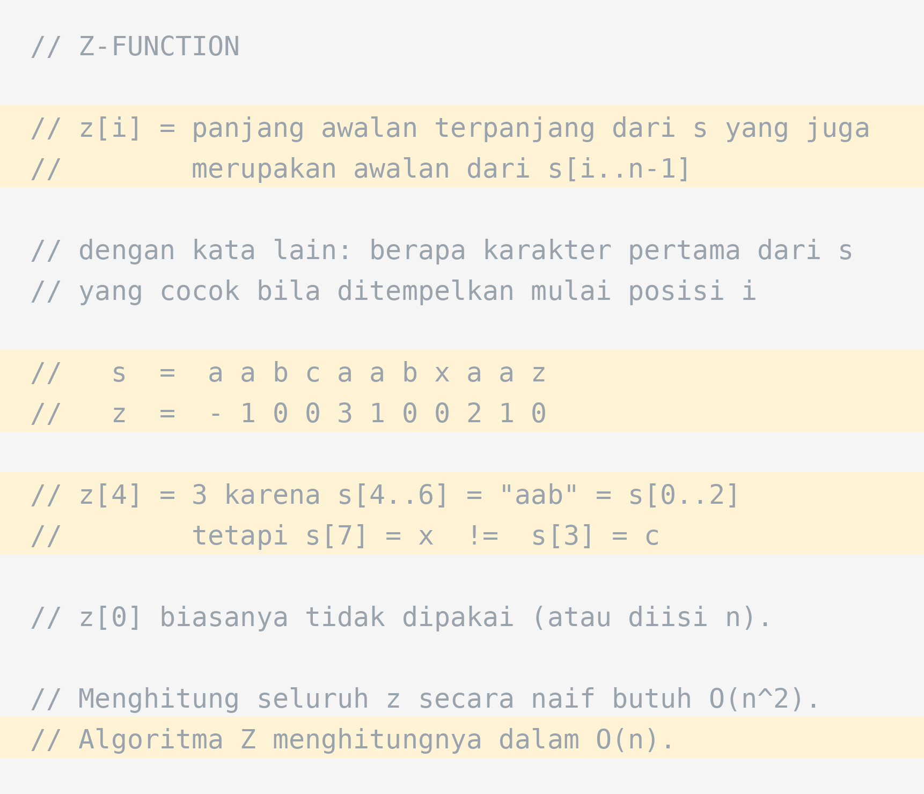
Definisi Z-Function
Bacalah baris 9 dan 10 bersamaan: setiap angka pada baris z menjawab satu pertanyaan yang sama.
PENJELASAN
Z-function menjawab pertanyaan "seberapa mirip ekor string ini dengan kepalanya" untuk setiap posisi sekaligus — dan itu ternyata cukup untuk banyak soal string.

Slide 10
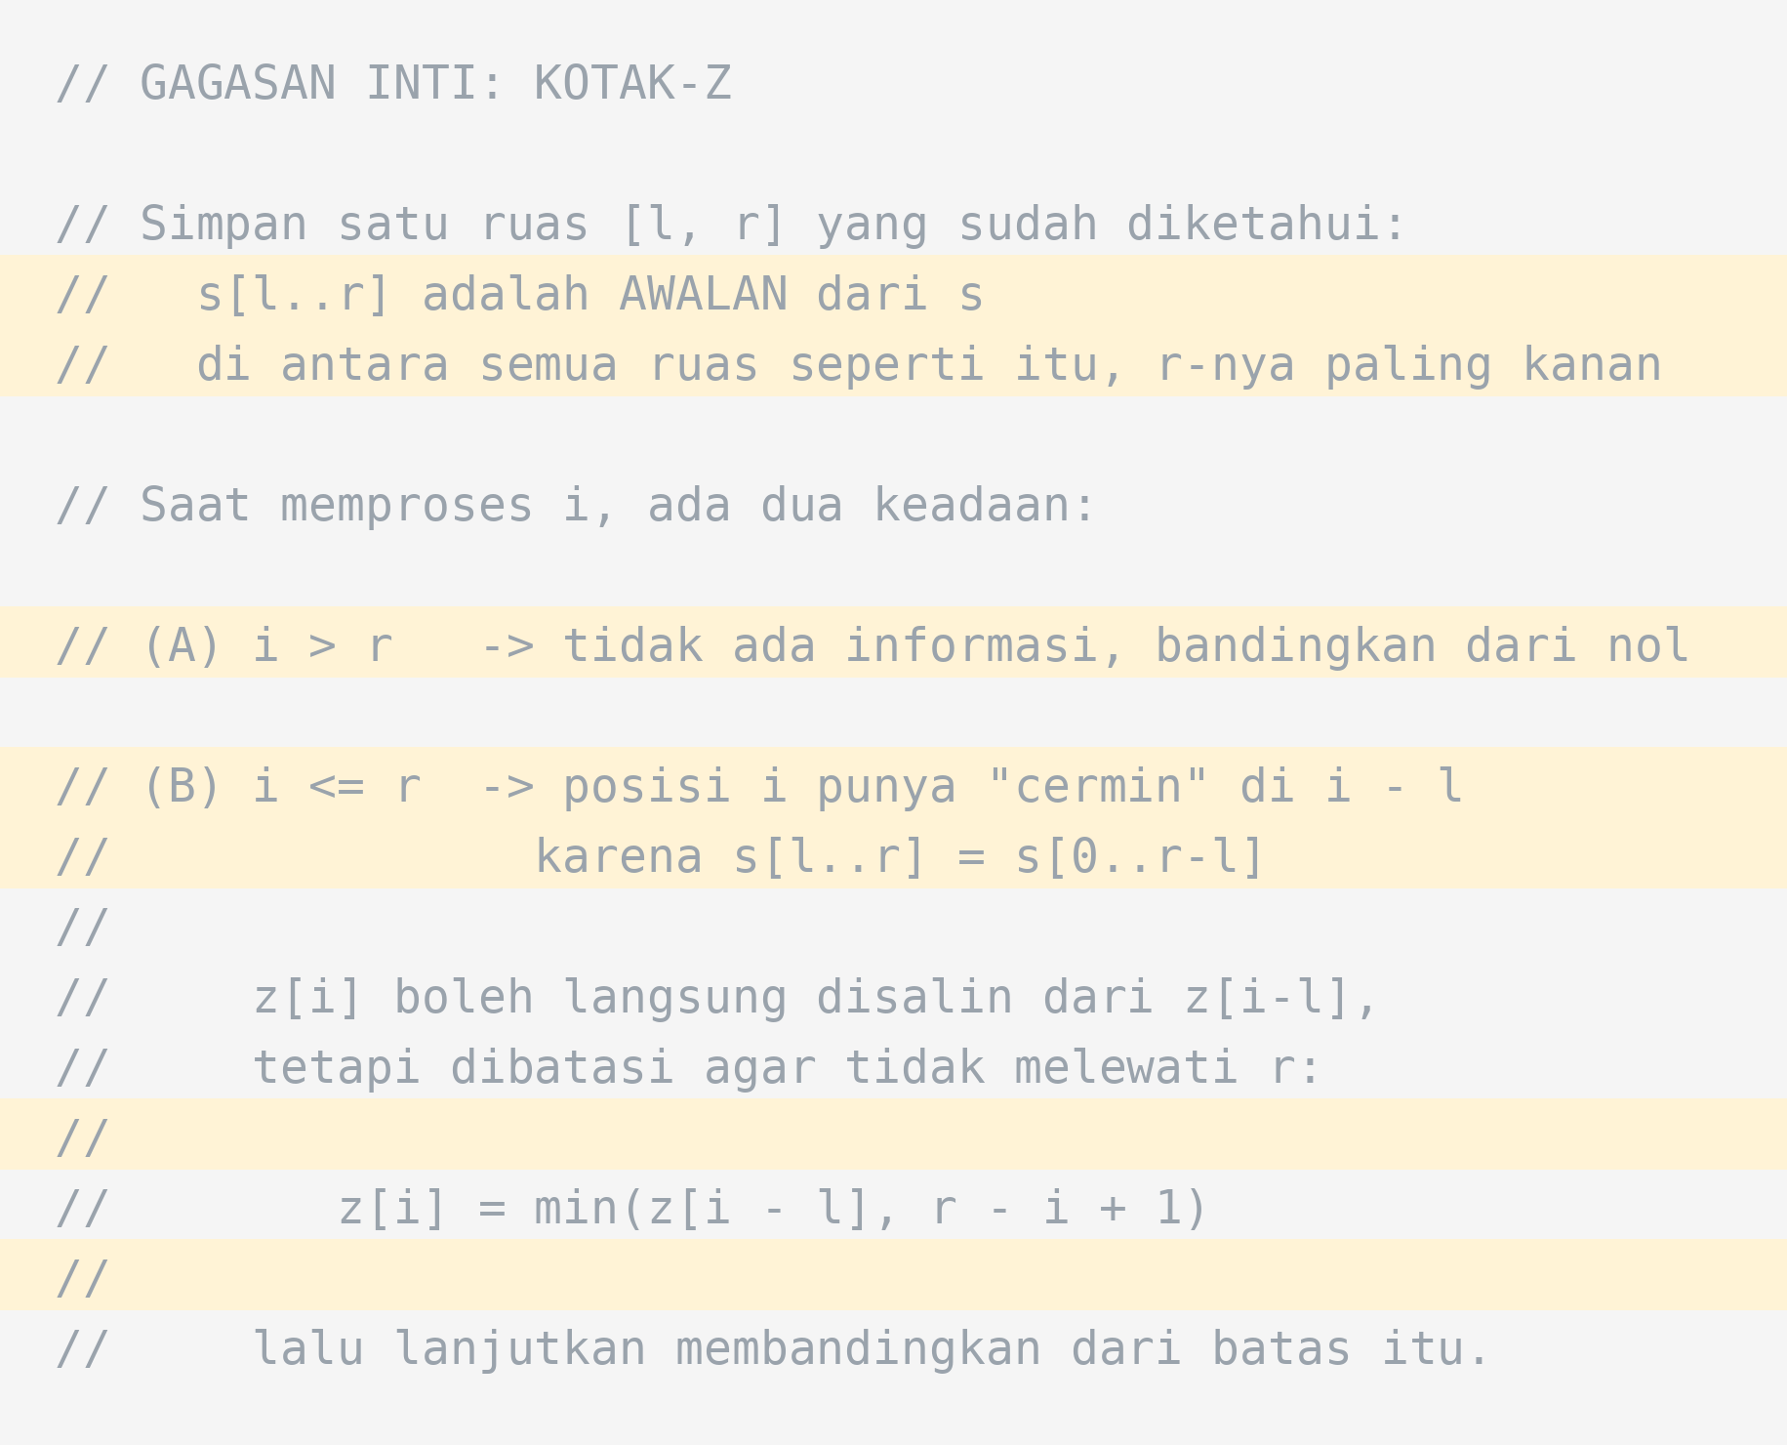
Kotak-Z: Gagasan Intinya
Seluruh algoritma berdiri di atas satu pengamatan: apa yang sudah dicocokkan tidak perlu dicocokkan ulang.
PENJELASAN
Pembatas min(..., r - i + 1) itu wajib. Di luar r kita belum punya informasi apa pun, jadi salinan cermin tidak boleh dipercaya melewati batas itu.

Slide 11
02
Simulasi
String aabcaabxaaz, sebelas karakter

Slide 12
Langkah 1 — Awal, Belum Ada Kotak
Posisi 1 sampai 3 dibandingkan langsung karena belum ada kotak-z yang bisa dimanfaatkan.
1 / 3
-
1
0
0
-
-
-
-
-
-
-
z
a 0
a 1
b 2
c 3
a 4
a 5
b 6
x 7
a 8
a 9
z 10
i = 1 -> s[1] = a = s[0], s[2] = b != s[1] z[1] = 1 kotak jadi [1, 1]
Nilai z[2] dan z[3] langsung nol karena b dan c tidak sama dengan a. Kotak terkanan sekarang berada di [1, 1] dengan r = 1.

Slide 13
Langkah 2 — Kotak Terpanjang Terbentuk
Pada i = 4 perbandingan manual menemukan tiga karakter cocok, dan kotak-z bergeser ke sana.
2 / 3
-
1
0
0
3
-
-
-
-
-
-
z
a 0
a 1
b 2
c 3
a 4
a 5
b 6
x 7
a 8
a 9
z 10
s[4..6] = aab = s[0..2], s[7] = x != s[3] = c z[4] = 3 kotak jadi [4, 6]
Sekarang l = 4 dan r = 6. Informasi ini yang akan menghemat kerja pada i = 5 dan i = 6 — keduanya berada di dalam kotak.

Slide 14
Langkah 3 — Menyalin dari Cermin
Karena 5 berada di dalam kotak [4, 6], nilainya disalin dari cermin di posisi 5 - 4 = 1.
3 / 3
-
1
0
0
3
1
0
0
2
1
0
z
a 0
a 1
b 2
c 3
a 4
a 5
b 6
x 7
a 8
a 9
z 10
z[5] = min(z[5-4], 6-5+1) = min(z[1], 2) = min(1, 2) = 1 tanpa satu pun perbandingan
Inilah penghematannya. Karena z[1] = 1 lebih kecil daripada sisa kotak, nilainya dipakai apa adanya dan loop while tidak berjalan sama sekali.

Slide 15
03
Kode & Bukti
Kenapa ia benar-benar linear

Slide 16
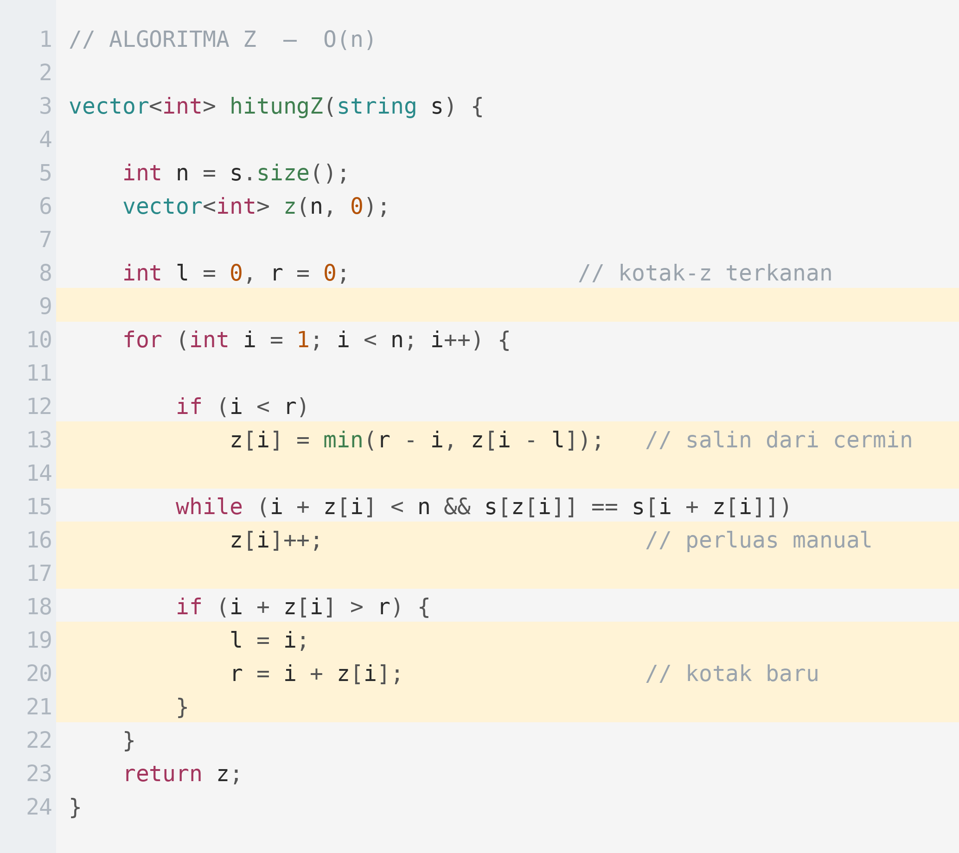
Kode Algoritma Z
Perhatikan bahwa loop while tetap ada — yang dihemat adalah titik AWAL perbandingannya, bukan loopnya.
1
Pasangan l dan r menyimpan kotak-z terkanan yang pernah ditemukan. Awalnya kosong.
2
Bila i berada di dalam kotak, nilai awalnya disalin dari cermin. min menjaga agar tidak melewati batas r.
3
Loop while memperluas secara manual. Ia hanya berjalan pada bagian yang benar-benar belum diketahui.
4
Setiap kali kotak baru lebih kanan, l dan r diperbarui. Nilai r tidak pernah mundur — ini kunci buktinya.
5
Perhatikan z[0] tidak diisi. Beberapa implementasi mengisinya dengan n; keduanya sama-sama benar asal konsisten.

Slide 17
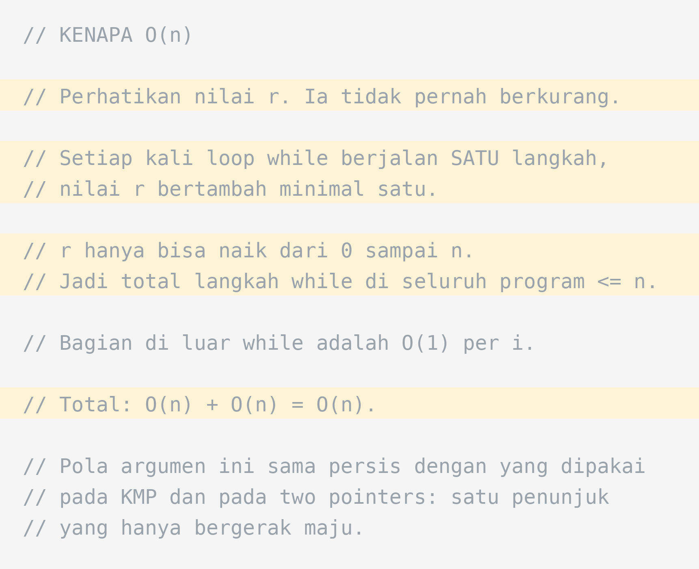
Kenapa Kompleksitasnya O(n)
Buktinya pendek dan patut diingat karena pola yang sama muncul lagi pada KMP dan Manacher.
PENJELASAN
Argumen "satu penunjuk yang hanya maju" adalah salah satu pola pembuktian tersering pada algoritma linear. Kenali sekali, kamu akan mengenalinya di mana-mana.

Slide 18
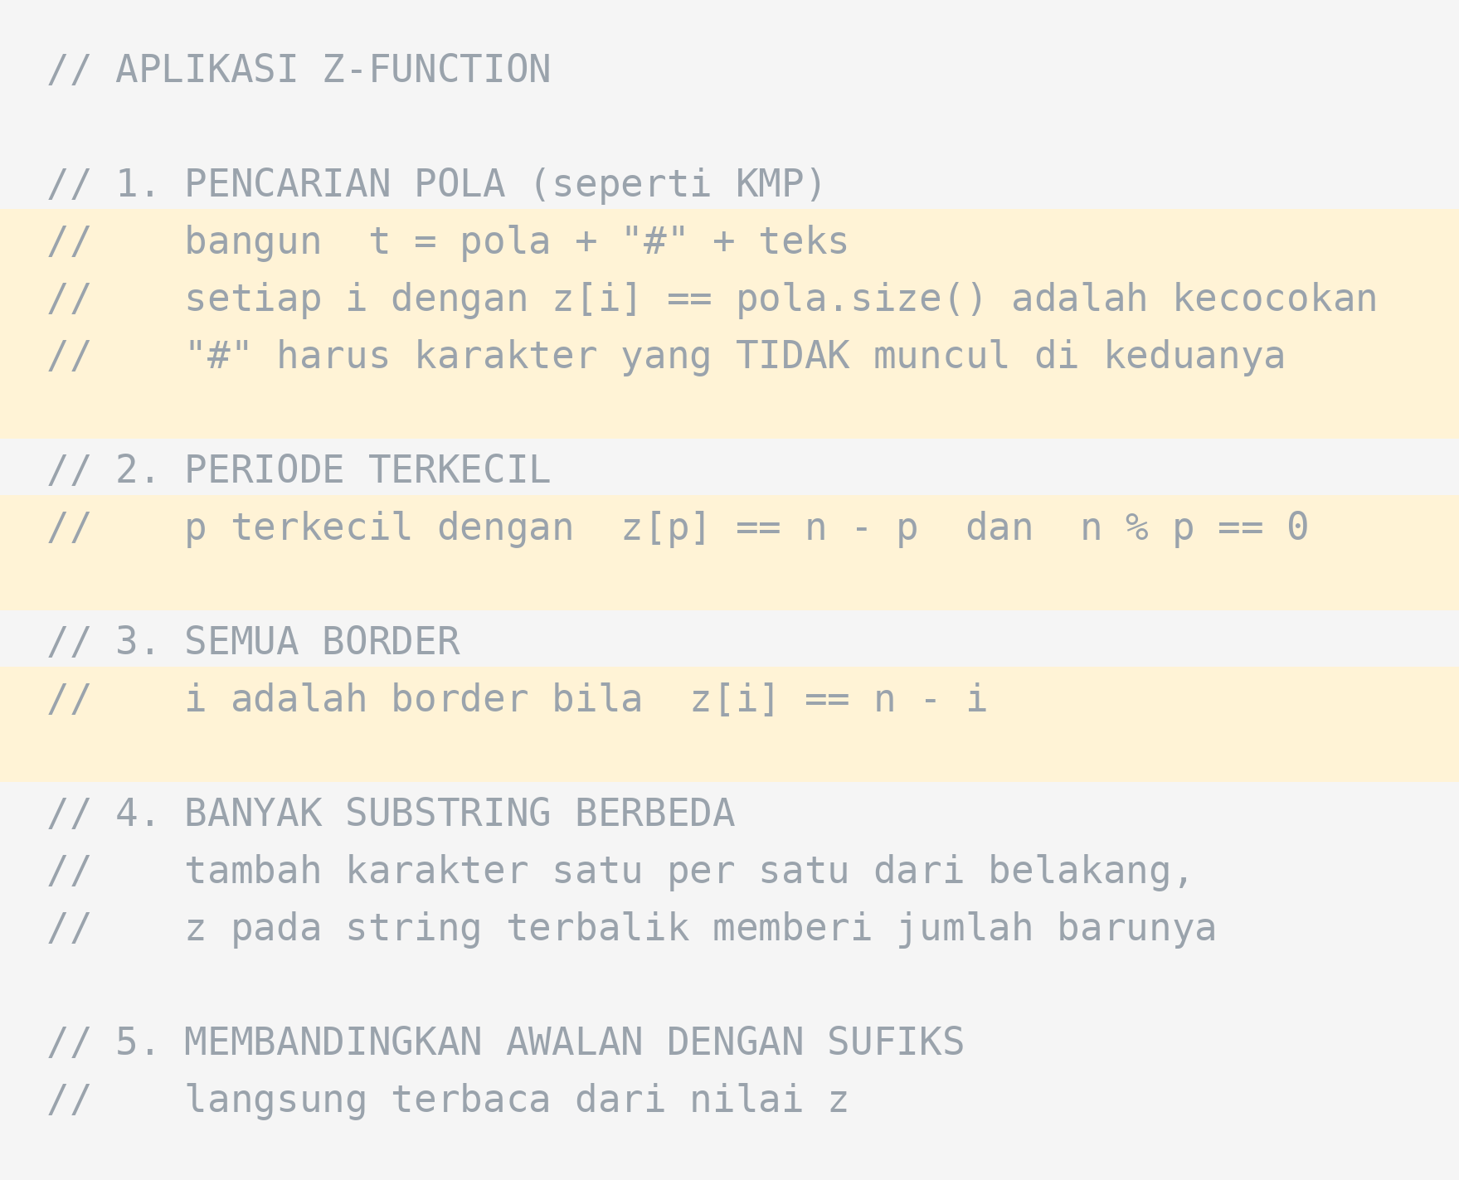
Lima Aplikasi Z-Function
Aplikasi pertama adalah yang paling sering muncul: pencarian pola tanpa perlu menghafal tabel KMP.
PENJELASAN
Pemisah "#" wajib berupa karakter yang tidak ada di pola maupun teks. Tanpa pemisah, kecocokan bisa melompati batas keduanya dan hasilnya salah.

Slide 19
04
Manacher
Semua palindrom sekaligus, juga O(n)

Slide 20
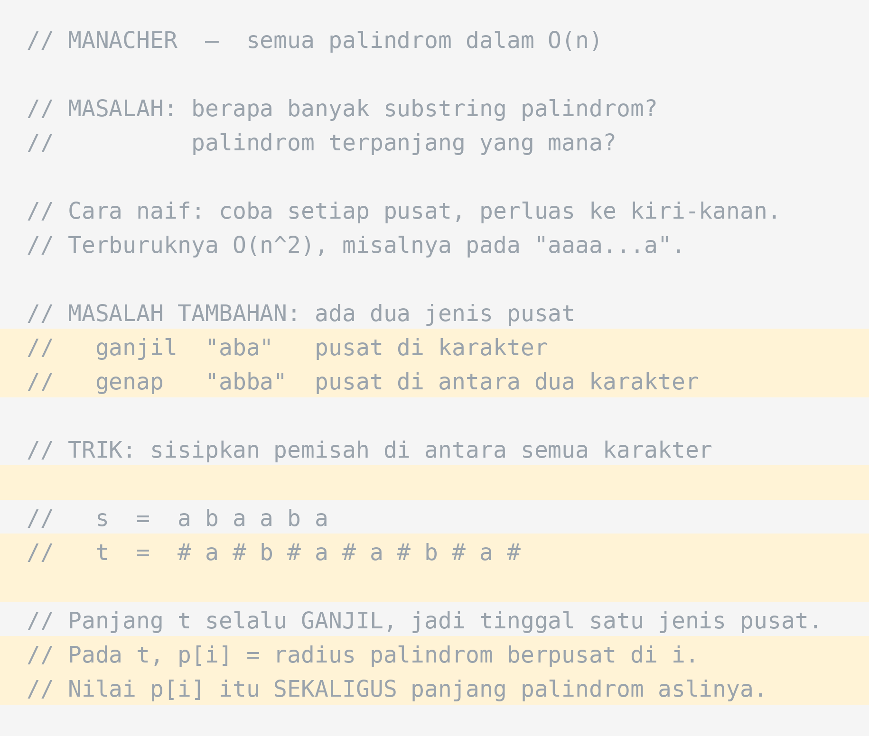
Manacher: Masalah dan Triknya
Trik penyisipan pemisah menghapus perbedaan palindrom ganjil dan genap — hanya itu, tetapi itu sudah setengah jawabannya.
PENJELASAN
Karena panjang t selalu ganjil, setiap palindrom pada s punya tepat satu pusat pada t. Tidak perlu lagi dua fungsi terpisah d1 dan d2.

Slide 21
Hasil Manacher pada abaaba
Setiap angka p adalah panjang palindrom asli yang berpusat di posisi itu — bukan panjang pada string t.
p[i] = panjang
p
0
1
0
3
0
1
6
1
0
3
0
1
0
#
a
#
b
#
a
#
a
#
b
#
a
#
p[6] = 6 -> palindrom terpanjang abaaba, mulai di (6 - 6) / 2 = 0
Perhatikan pola berselang: pusat pada karakter asli memberi palindrom ganjil, pusat pada pemisah memberi palindrom genap. Keduanya keluar dari satu loop yang sama.

Slide 22
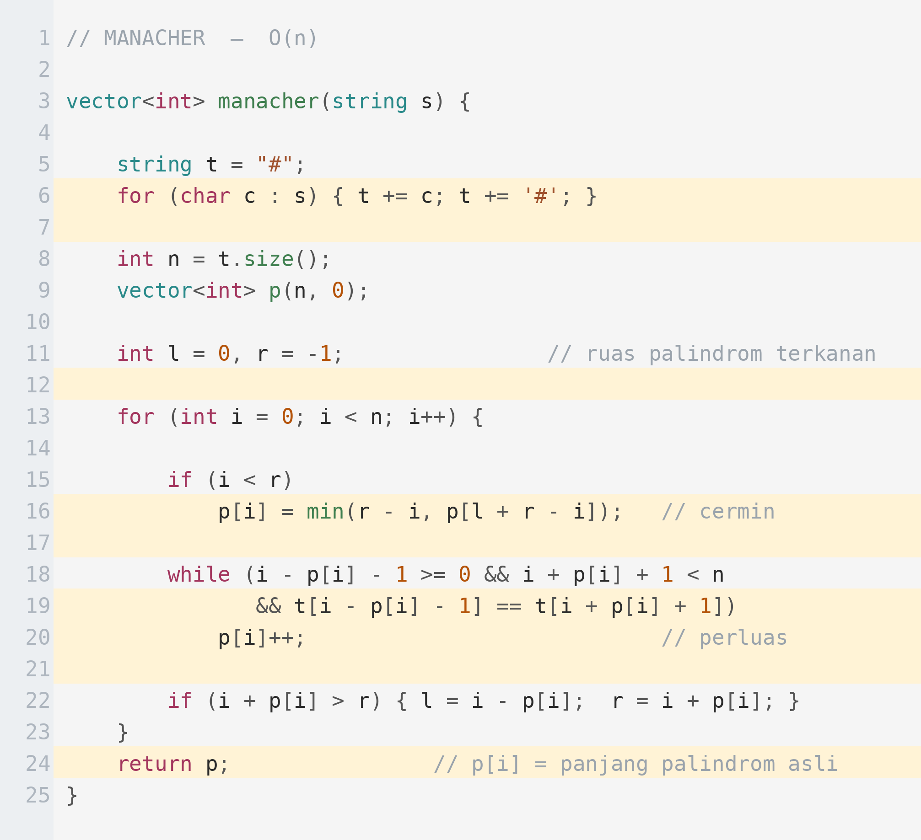
Kode Manacher
Bandingkan dengan kode algoritma Z — kerangkanya sama persis, hanya cerminnya yang berbeda rumus.
1
String t dibangun dengan pemisah di depan, di antara, dan di belakang. Panjangnya menjadi 2n + 1, selalu ganjil.
2
Pasangan l dan r kali ini menyimpan ruas palindrom terkanan, bukan kotak awalan. Perannya sama.
3
Cermin dari i terhadap pusat ruas adalah l + r - i. Rumus ini yang menggantikan i - l pada algoritma Z.
4
Loop while memperluas dari batas yang sudah diketahui. Pemeriksaan indeks di kedua sisi wajib ada.
5
Nilai p yang dikembalikan sudah berupa panjang palindrom ASLI, sehingga tidak perlu konversi lagi setelahnya.

Slide 23
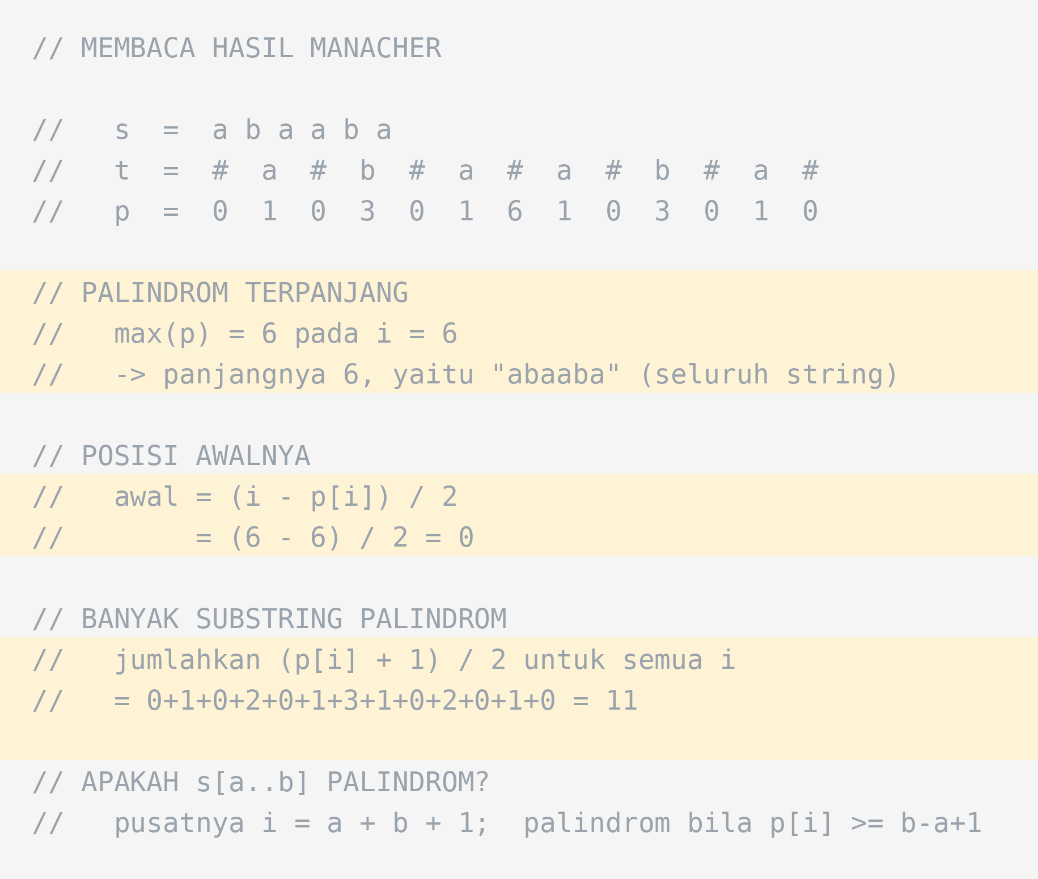
Membaca Hasil Manacher
Tiga pertanyaan tersering, dan semuanya terjawab langsung dari array p tanpa perhitungan ulang.
PENJELASAN
Rumus awal = (i - p[i]) / 2 bekerja untuk kedua jenis pusat sekaligus. Itulah hadiah dari trik penyisipan pemisah tadi.

Slide 24
Jebakan yang Sering Terjadi
Empat kesalahan yang menyumbang hampir seluruh bug pada kedua algoritma ini.
Pemisah yang ternyata ada di dalam teks
Bila teks boleh berisi karakter apa saja, "#" bukan pilihan aman. Gunakan karakter di luar jangkauan masukan, atau bandingkan panjang secara eksplisit.
Lupa membatasi salinan cermin dengan r
Menulis z[i] = z[i-l] tanpa min membuat nilainya melewati daerah yang belum diketahui. Hasilnya terlalu besar dan sulit dilacak.
Salah menerjemahkan indeks Manacher kembali ke string asli
Panjang palindrom = p[i], posisi awal = (i - p[i]) / 2. Membagi atau menggeser dengan rumus lain adalah bug tersering di sini.
Mengira z[0] bernilai nol
Kebanyakan implementasi tidak mengisi z[0] sama sekali. Bila kode lain membacanya, isilah dengan n secara eksplisit lebih dulu.

Slide 25
05
Contoh Soal
Dari pernyataan sampai kode lengkap

Slide 26
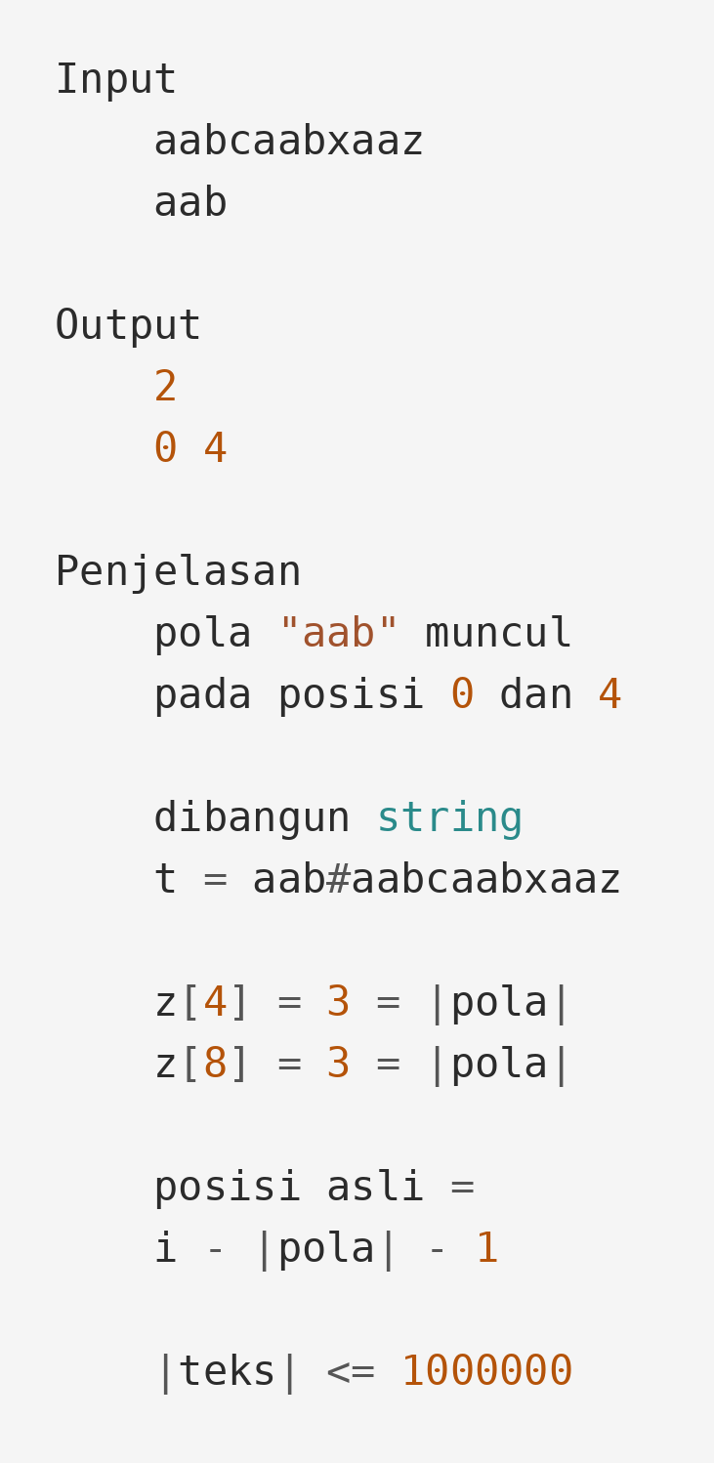
Latihan Terbimbing
SOAL
Semua Kemunculan Pola
Diberikan teks dan pola. Keluarkan banyaknya kemunculan pola di dalam teks, lalu setiap posisi awalnya dengan indeks berbasis nol. Selesaikan memakai z-function, bukan KMP.
1 <= |pola| <= |teks| <= 1000000
hanya huruf kecil a sampai z
waktu 1 detik

Slide 27
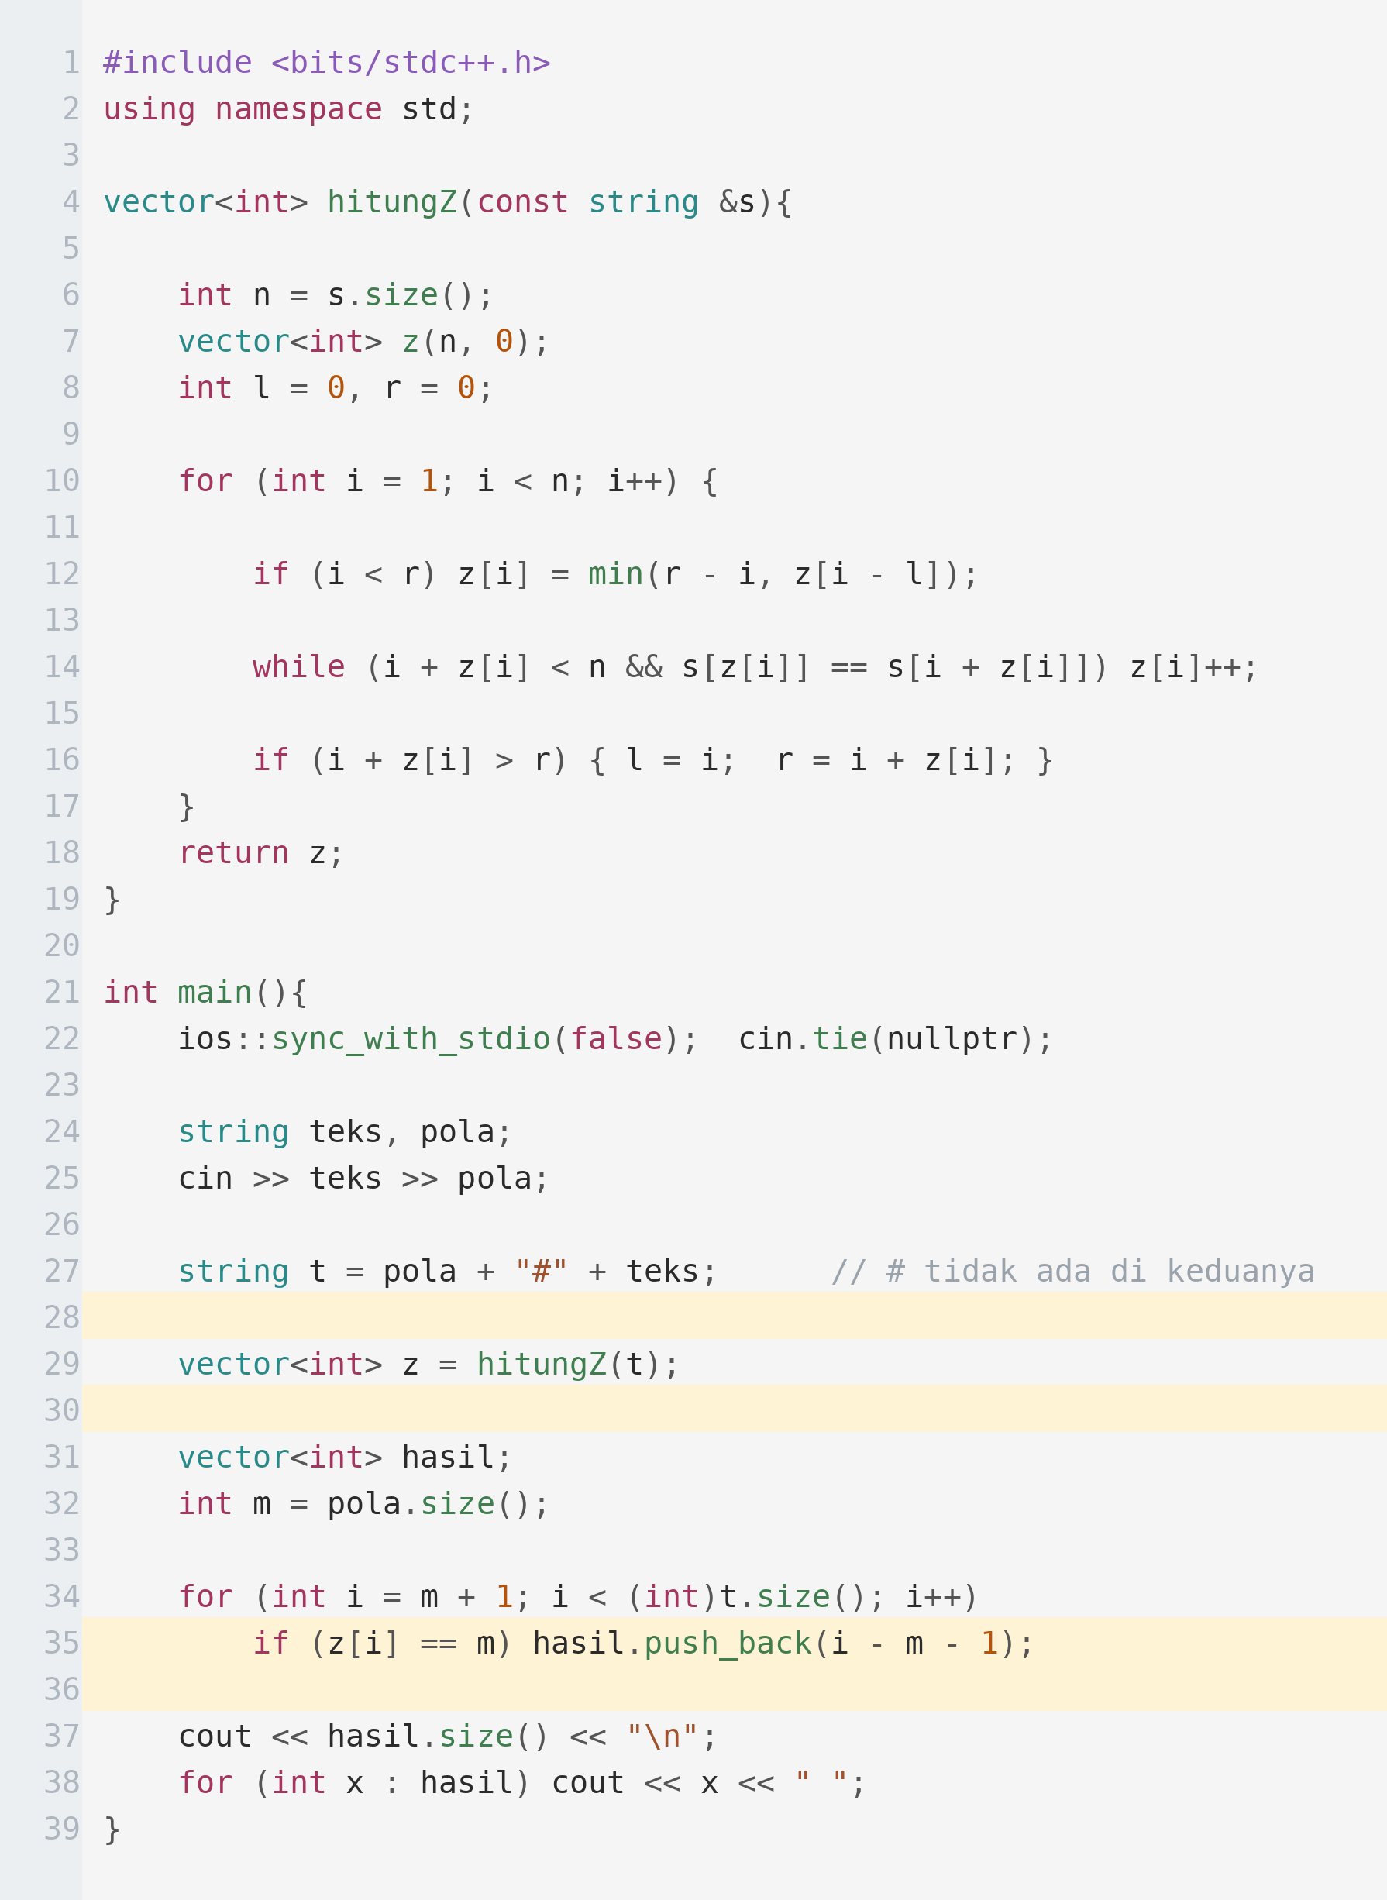
Pembahasan Lengkap
Perhatikan baris 27: seluruh soal selesai hanya dengan menggabungkan pola, pemisah, dan teks.
Kompleksitas O(|pola| + |teks|). Loop di baris 34 dimulai dari m + 1 agar bagian polanya sendiri tidak ikut terhitung sebagai kecocokan.

Slide 28
Latihan Mandiri
Dua soal pertama melatih dasarnya; tiga berikutnya menggabungkan z atau Manacher dengan ide lain.
Soal | Yang dilatih | Tingkat
CSES — Finding Borders | Semua border lewat z-function | Menengah
Codeforces 432D | Prefix yang juga sufiks, plus hitungan | Menengah
Codeforces 1200E | Menyambung string dengan tumpang tindih | Menengah
CSES — Longest Palindrome | Manacher langsung | Menengah
Codeforces 17E | Menghitung pasangan palindrom bersilang | Sulit

Slide 29
Ringkasan
Empat hal yang perlu terbawa dari materi ini.
z[i] menjawab "seberapa cocok ekor dengan kepala"
Satu array, seluruh posisi sekaligus. Pencarian pola, periode, dan border semuanya terbaca langsung darinya.
Kotak-z menghemat titik awal perbandingan
Bagian yang sudah dicocokkan tidak dicocokkan ulang. Nilai r tidak pernah mundur, sehingga totalnya linear.
Manacher memakai kerangka yang sama
Ganti kotak awalan dengan ruas palindrom, ganti cermin i - l dengan l + r - i. Sisanya identik.
Penyisipan pemisah menyatukan ganjil dan genap
Panjang t selalu ganjil, jadi hanya ada satu jenis pusat — dan p[i] langsung berupa panjang palindrom aslinya.

